Slide 1
Estratégia Regulatória para Áreas de Preservação Permanente Urbanas
Nelson Novaes Pedroso Junior - nelson.pedroso@fgv.br
Sandra Steinmetz – sandra@ambiental.etc.br
André de Castro dos Santos - andre.csantos@fgv.br
CENTRO DE PESQUISA JURÍDICA APLICADA

Slide 2
Sobre a Pesquisa Objetivo
A pesquisa buscou discutir os limites e as possibilidades de uso das APPs no contexto urbano, levantar os conflitos socioambientais decorrentes e propor uma estratégia regulatória mais adequada e eficiente.
Link para o Relatório de Atividades:
http://cpja.fgv.br/pesquisas/proposta-regulatoria-para-areas-de-preservacao-permanentes-urbanas

Slide 3
Contexto CONFLITOS JURÍDICOS
A aplicação da Lei 12.651/12 (CoF) nas áreas urbanas tem sido interpretada de formas distintas o que tem gerado significativa judicialização
Estados e municípios rem regulamentado o CoF, alguns flexibilizando a delimitação das APPs, o que também vem sendo questionado por MP e tribunais

Slide 4
Contexto SOLUÇÕES PROPOSTAS
Ex: PL 368/12 e PL 6.830/13

Slide 5
Resultados do Survey QUESTÕES

Slide 6
Resultados do Survey QUESTÕES

Slide 7
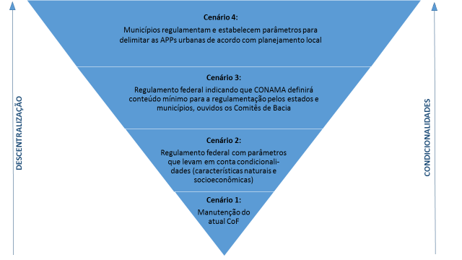
Cenários para a regulamentação específica
Cenário 4:
Municípios regulamentam e estabelecem parâmetros para delimitar as APPs urbanas de acordo com o planejamento local
Cenário 2:
Regulamento federal com parâmetros que levam em conta condicionalidades (características naturais e socioeconômicas)
Cenário 3:
Norma federal que defina ou que preveja que CONAMA defina conteúdo mínimo para a regulamentação pelos Estados e Municípios, ouvidos os Comitês de Bacia e Defesa Civil.
Segurança jurídica X condicionalidades
Cenário 1:
Manutenção do atual CoF

Slide 8
Estratégia para a regulamentação
“Incentivos a conservação e recuperação”
Pontos considerados
Definir quem regulamentará
Definir onde será regulamentado (estratégia legislativa)
Definir o quê será regulamentado (APPs urbanas X consolidadas)
Definir como será regulamentado (linha de corte temporal, conceitos e parâmetros)
Necessidade de maior compatibilização e interface com outros Planos e programas

Slide 9
Estratégia para a regulamentação
O que é importante preservar, criar ou manter no espaço urbano?

Slide 10
Encaminhamentos
O PL 6.830/13 não soluciona o problema de aplicabilidade das APPs nos contextos urbanos ao atribuir aos municípios essa difícil tarefa
As delimitações das APPs definidas no atual Código Florestal devem ser mantidas para as áreas rurais e de expansão urbana.
Para as áreas urbanas consolidadas, o artigo 4º da Lei 12.651/12, deve estabelecer (com apoio do Congresso, CT ou outras instâncias), ou prever que o CONAMA estabeleça, os parâmetros de proteção que devem ser considerados pelos estados e municípios para a proteção e requalificação de suas APPs
Os parâmetros podem abranger os conceitos de área consolidada, grau de ocupação, grau de degradação, córrego canalizado/retificado, nível de descaracterização, bacia hidrográfica, Bioma, regularização fundiária, interesse social e utilidade pública

